Slide 1

Jaarverslag 2024

Slide 2
Doelstelling belangenvereniging spankeren
‘Belangenvereniging Spankeren behartigt het collectieve belang van de inwoners van Spankeren. Het uitgangspunt is het in stand houden en verbeteren van het dorp. De vereniging streeft naar een prettige en veilige leefomgeving, voor jong en oud. Hierbij dient de belangenvereniging als klankbord voor de inwoners van Spankeren’

Slide 3
Agenda - Deel 1 (19.30-20.15)
Opening
Afsluiting van 2024
  Vaststelling verslag ALV 2024
  het jaarverslag 2024
  financieel jaarverslag 2024
  verslag kascontrole commissie 2024
Begroting 2025
Vaststellen contributie 2025 en 2026
Bestuurszaken

Slide 4
Agenda - Deel 2 (20.30-21.30)
Presentatie door Winfred Brouwer van Steenuilenwerkgroep
Oost-Veluwe over de wereld van de steenuil

Slide 5
Jaarverslag 2024 - de cijfers
Ontwikkeling ledenaantal
Bestuursvergaderingen
In 2024 hebben er 5 bestuursvergaderingen plaatsgevonden
Informatiebulletin
In 2024 zijn er 4 informatiebulletins uitgebracht
In 2024 telde de Belangenvereniging 231 leden

Slide 6
Jaarverslag 2024 - Activiteiten en thema’s (Highlights)
Werving nieuwe bestuursleden
In 2024 is er vanuit de Belangenvereniging wederom aandacht gevraagd voor het aantrekken van nieuwe bestuursleden. Dit keer zonder succes!
Groen Geluk
In augustus 2024 hebben we de opening dunnetjes hebben over gedaan met het zomerfeest wat een groot succes was. Ook is er vanuit het initiatief deelgenomen aan het duurzaamheidsfestival
Sociale Basis
Vanuit het bestuur is deelgenomen aan gesprekken met de gemeente over de verdeling van subsidies als gevolg van bezuinigingen.

Slide 7
Jaarverslag 2024 - Activiteiten en thema’s (Highlights)
Gezamenlijke vergadering
Begonnen in 2024 met de gezamenlijke vergadering van stichtingen en verenigingen in Spankeren. Resultaten een gezamenlijke welkomstmap, de werkgroep Spankerense vlag, de werkgroep Geluksroute Spankeren (tijdelijk on hold) en in het algemeen uitwisseling van informatie en afstemming opzoeken met elkaar.
Werving aanvullende inkomsten
We proberen fondsen te werven voor de diverse groene initiatieven via o.a. de Postcodeloterij, loket D en sport- en preventie akkoord Rheden.

Slide 8
lidmaatschappen
RONA (Regionaal Overleg Noordelijke Aftakking)
Door de activiteiten van RONA is de lokale en provinciale politiek gemobiliseerd tegen uitbreiding van het goederenvervoer. Het bestuur volgt de ontwikkelingen.
DKK (Vereniging Dorpen en Kleine Kernen in Gelderland)
De vereniging Dorpen en Kleine Kernen Gelderland is een organisatie met dorpsverenigingen als lid. Haar doel is de leefbaarheid van het platteland in Gelderland in stand te houden en te verbeteren. De BS is lid van de vereniging. Het bestuur heeft in 2023 niet deelgenomen aan projecten en vergaderingen.
Bestuur Dorpshuis
De vertegenwoordiging van de BS in het bestuur van het Dorpshuis werd het afgelopen jaar ingevuld door Martijn den Duijn

Slide 9
Financieel Jaarverslag 2024 & begroting 2025

Slide 10
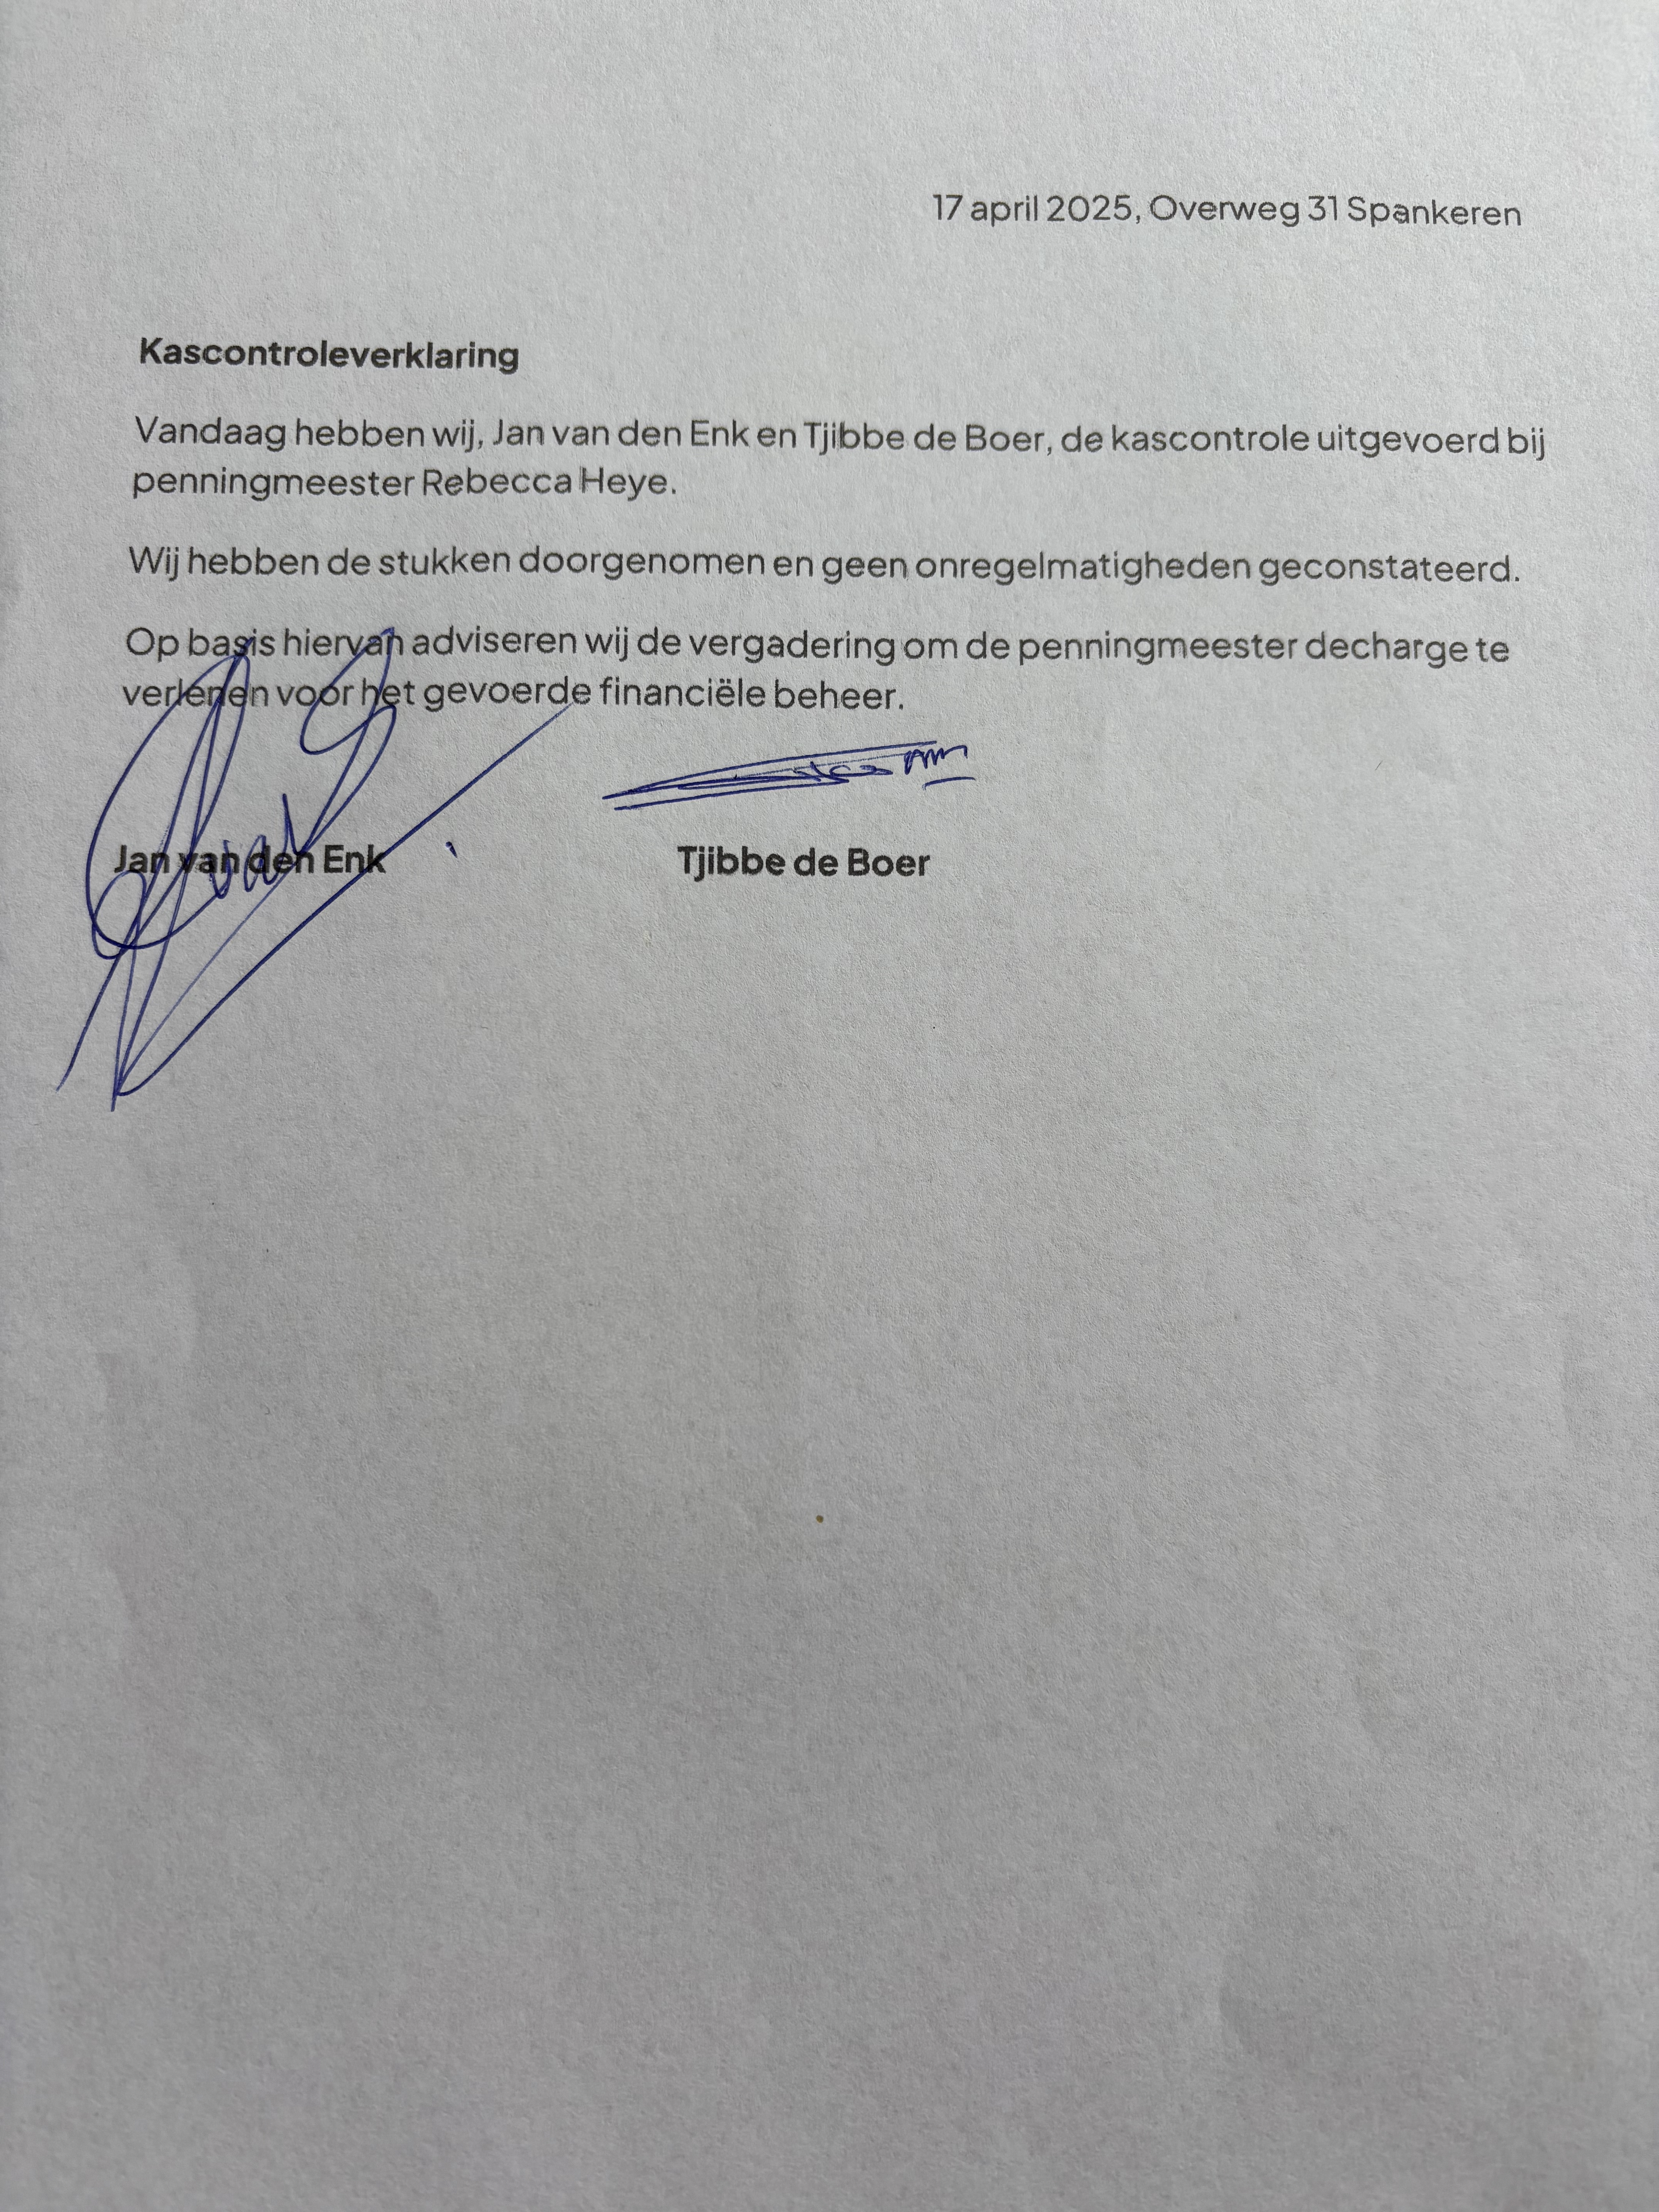
De kascontrole heeft voor boekjaar 2024 plaatsgevonden op 17 april 2025.
Bedankt Jan en Tjibbe
Voorstel kascommissie 2026
Frank Willems & .. ?

Slide 11
Voorstel Contributie 2025
Voorstel contributie 2025
Sinds de invoering van de euro (2002) is de contributie gelijk gebleven: €5 per jaar.
In 2025 stellen we voor om de contributie te verhogen naar €7,50 per jaar.
Waarom dit nodig is
Vanaf 2026 ontvangen we minder subsidie van de gemeente, die binnen enkele jaren volledig stopt.
We willen als vereniging financieel gezond blijven en onze activiteiten kunnen blijven organiseren.
Wat doen we nog meer?
We werken sinds 3 jaar met sponsoring door lokale bedrijven.
We kijken kritisch naar kosten en uitgaven.

Slide 12
Activa | 31-12-2024 | 31-12-2023 |  | Passiva | 31-12-2024 | 31-12-203
Vorderingen |  |  |  | Reserveringen
- Contributie | 30 | - |  | - Vervangen AED | 1.765 | 1.665
- Naamvermelding Bulletin | 450 | 300 |  | - Reservering Dorpsstructuur | 4.188 | 4.016
- Rente | 49 |  |  | - Saldo boekjaar | -845 | 172
 | 529 | 300 |  |  | 5.109 | 5.853
Liquide middelen |  |  |  | Nog te betalen | - | 554
- Rekening courant | 1.320 | 2.852
- Spaarrekeningen | 3.260 | 3.255
 | 4.580 | 6.107
Totaal activa | 5.109 | 6.407 |  | Totaal activa | 5.109 | 6.407

Slide 13
Belangrijkste verschillen budget t.o.v.
Uitgaven
In 2024 hebben we meerdere uitgaven gehad ten behoeve van bijdrage aan dorpsactiviteiten, waaronder een bijdrage aan speeltuin Groen Geluk en organiseren van gemeenschappelijke vergaderingen met alle verenigingen in het dorp. Negatief saldo wordt ten laste van de reservering dorpsstructuur gebracht.
Begroting 2025
Inkomsten
Contributie wordt verhoogd. Vanaf 2026 wordt de subsidie van de gemeente met 25% gekort. Door stijgende kosten, bijvoorbeeld onderhoud AED, echter al in 2025 verhoging noodzakelijk.
Uitgaven
We streven naar een sluitende begroting. We proberen stijgende kosten op te vangen door besparingen elders.

Slide 14
bestuursverkiezing
Voorgestelde bestuurssamenstelling vanaf ALV 24 april 2025
Martijn Den Duijn Periode 2025-2028 | Algemeen bestuurslid | Fred Milius Periode 2025-2028 | Algemeen bestuurslid
Rebecca Heye Periode 2025-2028 | Penningmeester | Pieter Hoeneveld Periode 2023-2026 | Algemeen bestuurslid
Sjoukje Luijken Periode 2024-2027 | Secretaris | Laetitia de Leede Periode 2024-2027 | Voorzitter
Jan Hulsing Periode 2025-2028 | Algemeen bestuurslid

Slide 15

Vragenronde
Zijn er vragen?

Slide 16
Gastspreker – Steenuilen
Winfred Brouwer
Steenuilenwerkgroep Oost-Veluwe

